Slide 1
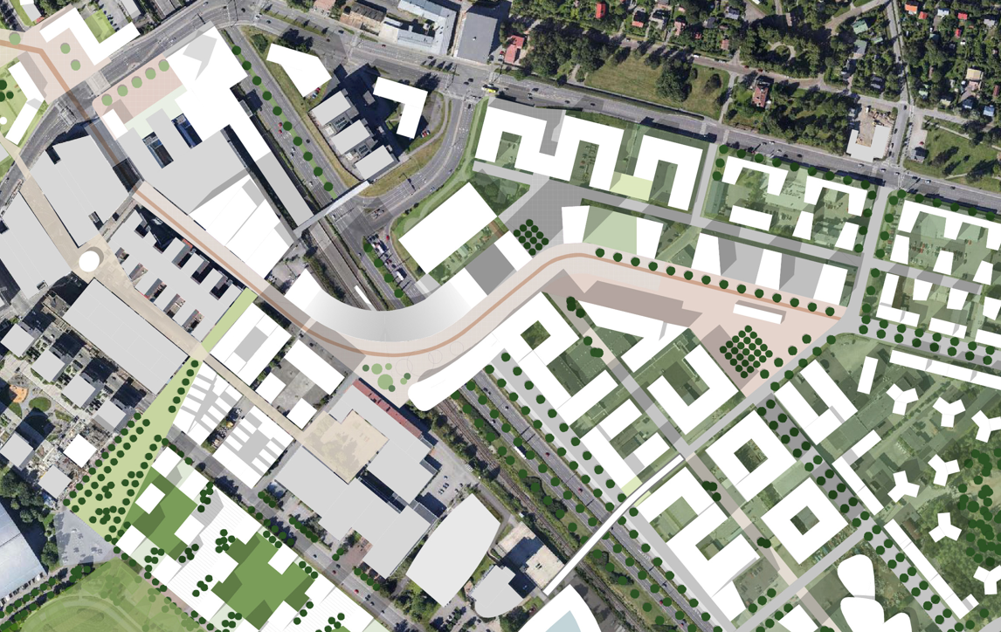
Liite 1
ohjeelliset rajaukset
Tiedepuisto -kansi hankkeen alue
(myös kilpailualue)
Hankekehitysalue
(hankekehityskump-
panuus)
Suunnittelualue
(kilpailuun sisältyvät toiminnalliset ideat)

